Slide 1
6장. 관계 데이터 연산
관계 데이터 연산의 개념
관계 대수
관계 해석

Slide 2
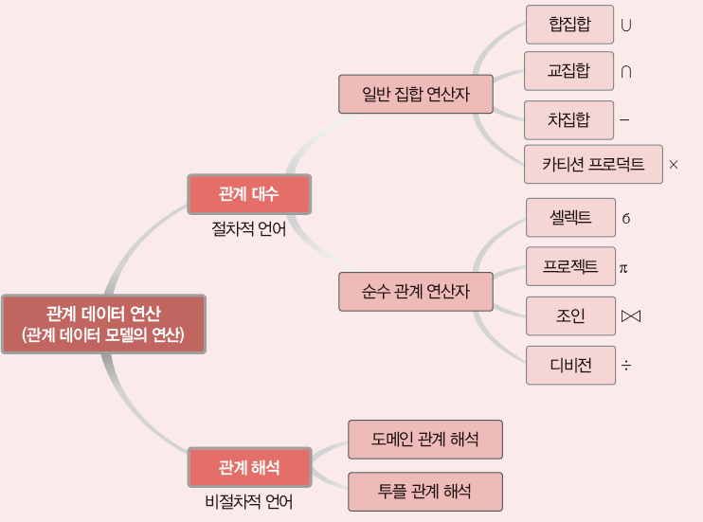
학습목표
관계 데이터 연산의 개념과 종류를 알아본다.
일반 집합 연산자와 순수 관계 연산자의 차이를 이해한다.
일반 집합 연산자와 순수 관계 연산자를 이용해 질의를 표현하는 방법을 익힌다.
관계 해석의 개념을 간단히 정리해본다.

Slide 3
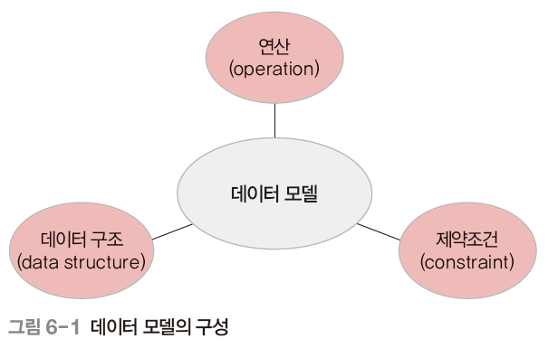
01 관계 데이터 연산의 개념
데이터 모델 = 데이터 구조 + 연산 + 제약조건

Slide 4
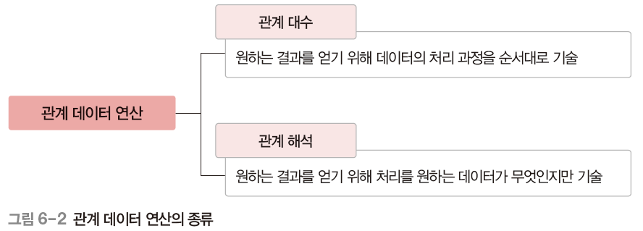
01 관계 데이터 연산의 개념
관계 데이터 연산(relational data operation)
관계 데이터 모델의 연산
원하는 데이터를 얻기 위해 릴레이션에 필요한 처리 요구를 수행하는 것
관계 대수와 관계 해석이 있음
기능과 표현력 측면에서 능력이 동등함
How(절차적 언어)
What(비절차적 언어)

Slide 5
01 관계 데이터 연산의 개념
관계 대수와 관계 해석의 역할
데이터 언어의 유용성을 검증하는 기준
관계 대수나 관계 해석으로 원하는 모든 질의를 표현할 수 있는 데이터 언어를 관계적으로 완전(relationally complete)하다고 판단함
질의(query) : 데이터에 대한 처리 요구

Slide 6
02 관계 대수
관계 대수(relational algebra)의 개념
원하는 결과를 얻기 위해 릴레이션의 처리 과정을 순서대로 기술하는 언어
절차 언어(procedural language)
릴레이션을 처리하는 연산자들의 모임
일반 집합 연산자와 순수 관계 연산자로 분류됨
폐쇄 특성(closure property)이 존재함
피연산자도 릴레이션이고 연산의 결과도 릴레이션임

Slide 7
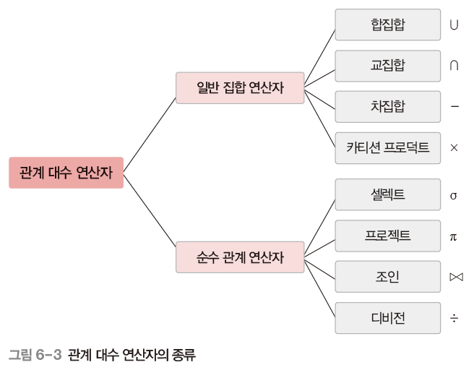
02 관계 대수
관계 대수의 연산자

Slide 8
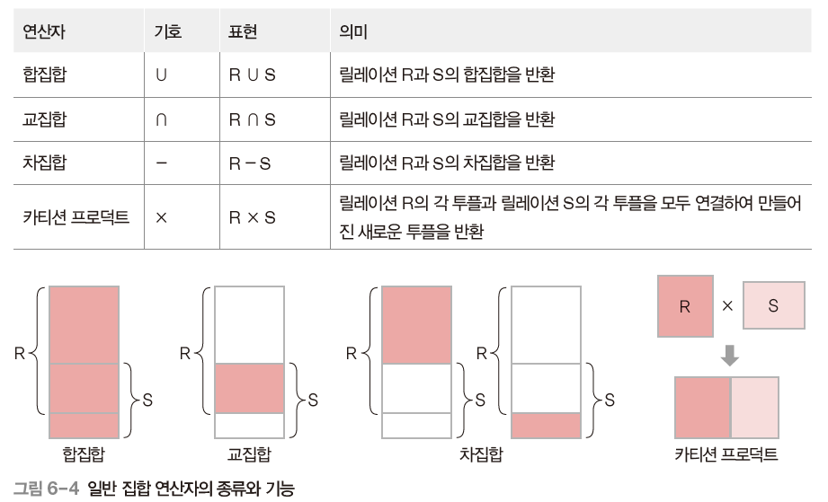
02 관계 대수
일반 집합 연산자(set operation)
릴레이션이 투플의 집합이라는 개념을 이용하는 연산자
m
n
m x n

Slide 9
02 관계 대수
일반 집합 연산자의 특성
피연산자(테이블)가 2개 필요함
2개의 릴레이션을 대상으로 연산을 수행
합집합, 교집합, 차집합은 피연산자인 두 릴레이션이 합병 가능해야 함
합병 가능(union-compatible) 조건
두 릴레이션의 차수가 같아야 함
두 릴레이션에서 서로 대응되는 속성의 도메인이 같아야 함

Slide 10
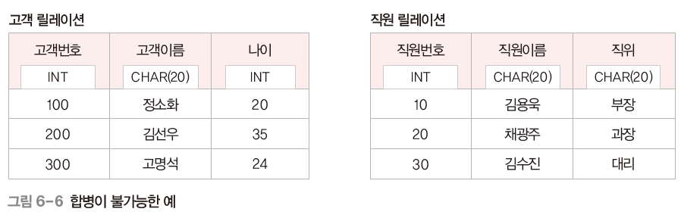
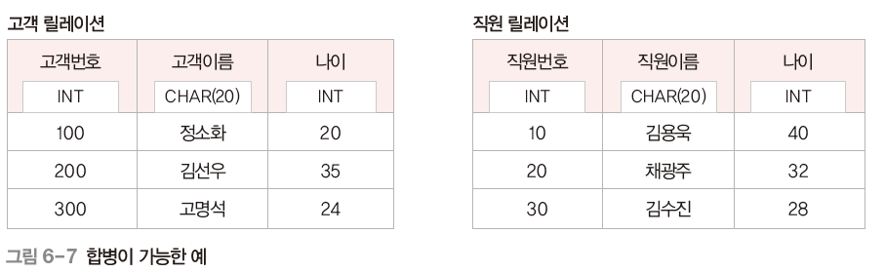
02 관계 대수

Slide 11
02 관계 대수
일반 집합 연산자 – 합집합(union)
합병 가능한 두 릴레이션 R과 S의 합집합 : R∪S
릴레이션 R에 속하거나 릴레이션 S에 속하는 모든 투플로 결과 릴레이션 구성
결과 릴레이션의 특성
차수는 릴레이션 R과 S의 차수와 같음
카디널리티는 릴레이션 R과 S의 카디널리티를 더한 것과 같거나 적어짐
교환적 특징이 있음
R∪S = S∪R
결합적 특징이 있음
(R∪S)∪T = R∪(S∪T)
max(Card(R), Card(S)) <= Card(R U S) <= Card(R) + Card(S)
정의
R∪S = {t|t∈R ∨ t∈S}
R, S에 속하는 모든 튜플의 집합

Slide 12
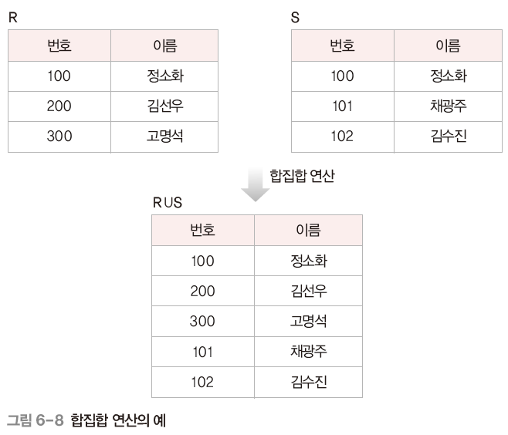
02 관계 대수

Slide 13
02 관계 대수
일반 집합 연산자 – 교집합(intersection)
합병 가능한 두 릴레이션 R과 S의 교집합 : R∩S
릴레이션 R과 S에 공통으로 속하는 투플로 결과 릴레이션 구성
결과 릴레이션의 특성
차수는 릴레이션 R과 S의 차수와 같음
카디널리티는 릴레이션 R과 S의 어떤 카디널리티보다 크지 않음
교환적 특징이 있음
R∩S = S∩R
결합적 특징이 있음
(R∩S)∩T = R∩(S∩T)
정의
R∩S = {t|t∈R ∧ t∈S}
R, S 양쪽 모두에 속하는 모든 튜플의 집합

Slide 14
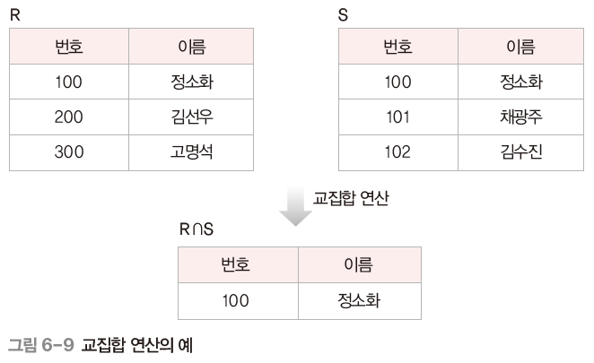
02 관계 대수

Slide 15
02 관계 대수
일반 집합 연산자 – 차집합(difference)
합병 가능한 두 릴레이션 R과 S의 차집합 : R–S
릴레이션 R에는 존재하지만 릴레이션 S에는 존재하지 않는 투플로 결과 릴레이션 구성
결과 릴레이션의 특성
차수는 릴레이션 R과 S의 차수와 같음
R–S의 카디널리티는 릴레이션 R의 카디널리티와 같거나 적음
S–R의 카디널리티는 릴레이션 S의 카디널리티와 같거나 적음
교환적, 결합적 특징이 없음
정의
R-S = {t|t∈R ∧ t ∈S}
R에는 속하고, S에는 속하지 않는 모든 튜플의 집합

Slide 16
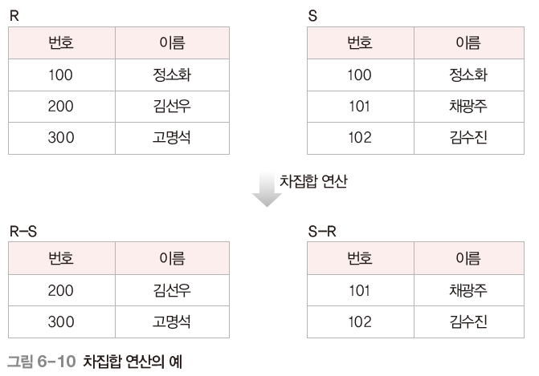
02 관계 대수

Slide 17
02 관계 대수
일반 집합 연산자 – 카티션 프로덕트(cartesian product)
두 릴레이션 R과 S의 카티션 프로덕트 : RS
릴레이션 R에 속한 각 투플과 릴레이션 S에 속한 각 투플을 모두 연결하여 만들어진 새로운 투플로 결과 릴레이션을 구성
결과 릴레이션의 특성
차수는 릴레이션 R과 S의 차수를 더한 것과 같음
카디널리티는 릴레이션 R과 S의 카디널리티를 곱한 것과 같음
교환적 특징이 있음
RS = SR
결합적 특징이 있음
(RS)T = R(ST)
정의
R×S ＝ { r·s | r∈R ∧ s∈S }
R과 S의 접속인 모든 튜플의 집합

Slide 18
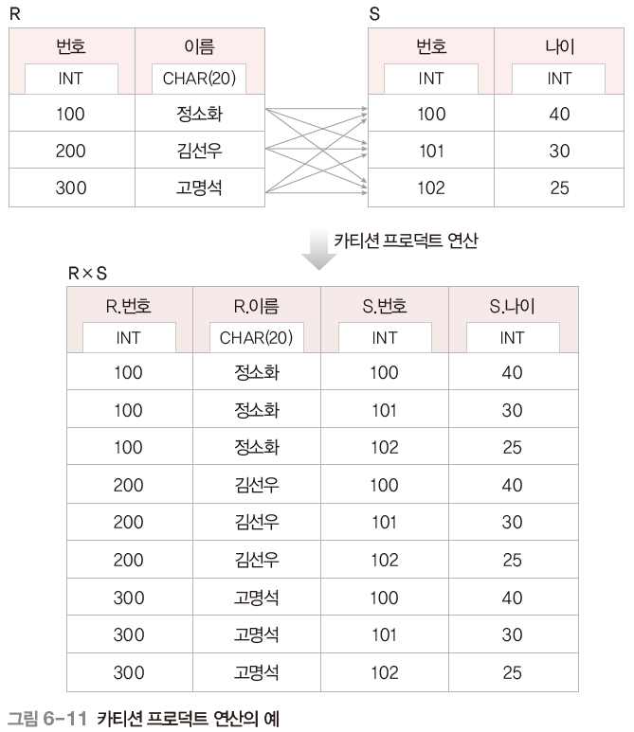
02 관계 대수

Slide 19
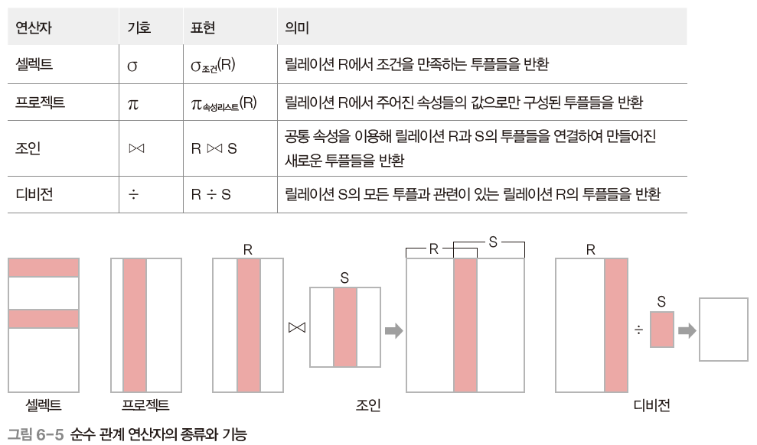
02 관계 대수
순수 관계 연산자(relational operation)
릴레이션의 구조와 특성을 이용하는 연산자

Slide 20
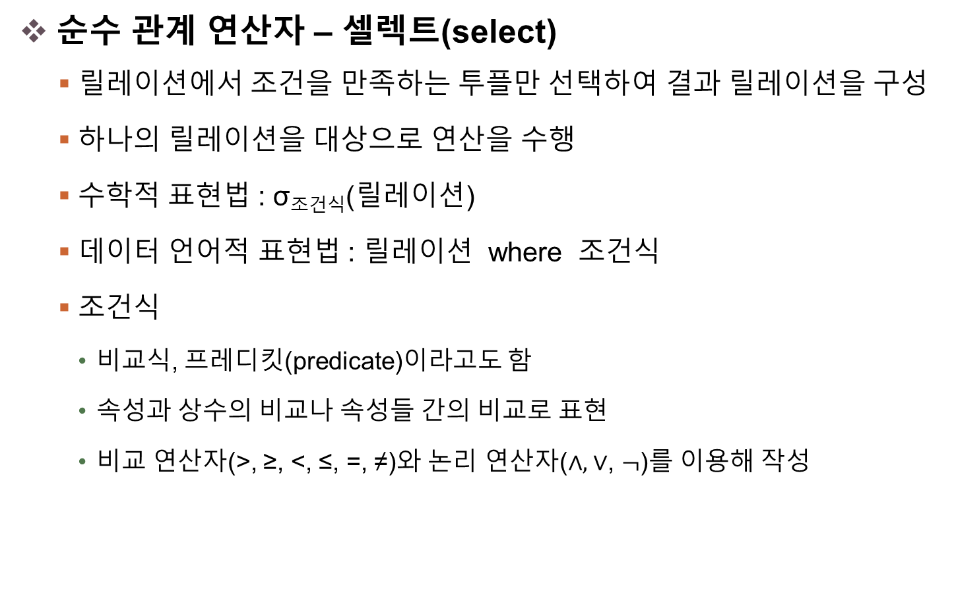
02 관계 대수
순수 관계 연산자 – 셀렉트(select)
릴레이션에서 조건을 만족하는 투플만 선택하여 결과 릴레이션을 구성
하나의 릴레이션을 대상으로 연산을 수행
수학적 표현법 : σ_{조건식}(릴레이션)
데이터 언어적 표현법 : 릴레이션 where 조건식
조건식
비교식, 프레디킷(predicate)이라고도 함
속성과 상수의 비교나 속성들 간의 비교로 표현
비교 연산자(>, ≥, <, ≤, =, ≠)와 논리 연산자($∧,$ $∨$, $¬$)를 이용해 작성
σ _{점수≥80} (학생)

Slide 21
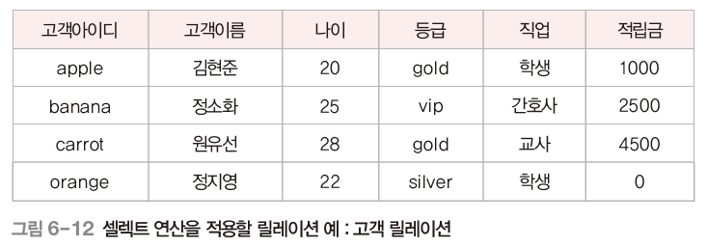
02 관계 대수
순수 관계 연산자 – 셀렉트

Slide 22
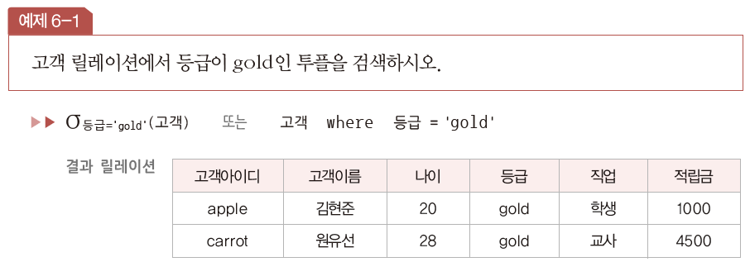
02 관계 대수
순수 관계 연산자 – 셀렉트

Slide 23
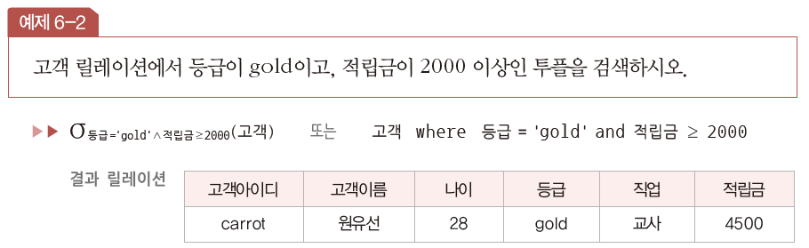
02 관계 대수
순수 관계 연산자 – 셀렉트

Slide 24
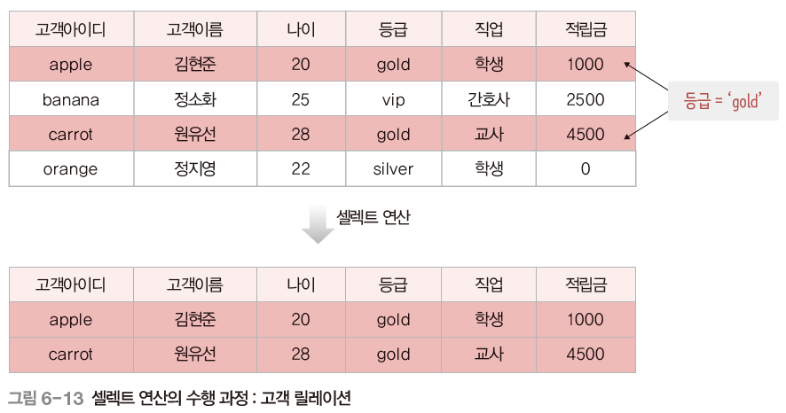
02 관계 대수
순수 관계 연산자 – 셀렉트
결과 릴레이션은 연산 대상 릴레이션의 수평적 부분집합

Slide 25
02 관계 대수
순수 관계 연산자 – 셀렉트
교환적 특징이 있음

Slide 26

02 관계 대수
순수 관계 연산자 – 프로젝트(project)
릴레이션에서 선택한 속성의 값으로 결과 릴레이션을 구성
하나의 릴레이션을 대상으로 연산을 수행
수학적 표현법 : $π$_{속성리스트}(릴레이션)
데이터 언어적 표현법 : 릴레이션[속성리스트]
예
π _{이름, 전공} (학생)

Slide 27
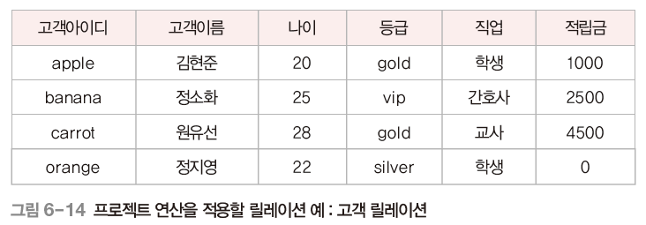
02 관계 대수
순수 관계 연산자 – 프로젝트

Slide 28
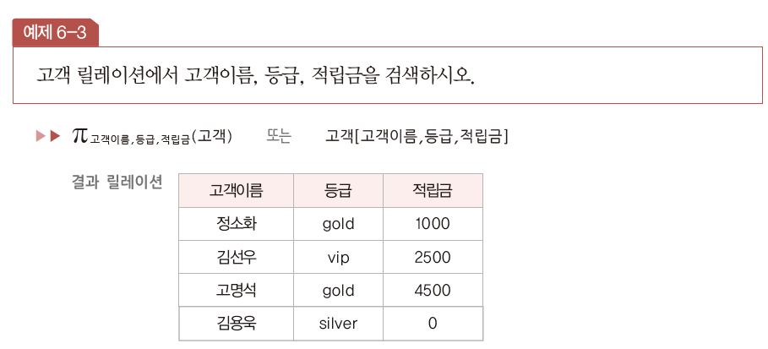
02 관계 대수
순수 관계 연산자 – 프로젝트
김현준
정소화
원유선
정지영

Slide 29
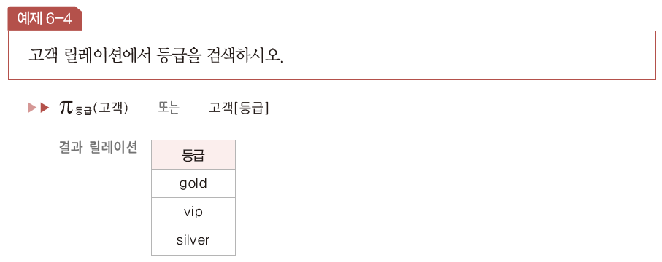
02 관계 대수
순수 관계 연산자 – 프로젝트
중복 결과값 제거
결과 릴레이션에서 동일한 투플은 중복되지 않고 한 번만 나타남

Slide 30
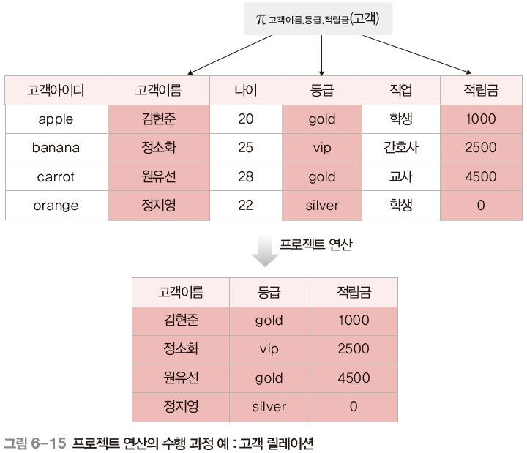
02 관계 대수
순수 관계 연산자 – 프로젝트
결과 릴레이션은 연산 대상 릴레이션의 수직적 부분집합

Slide 31
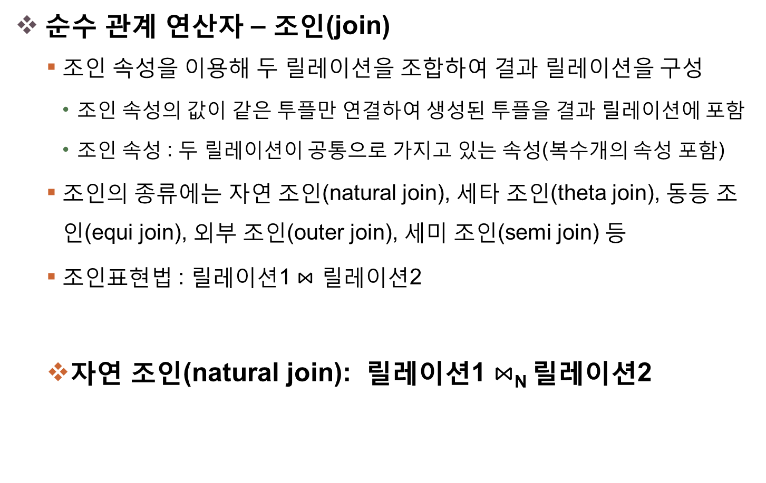
02 관계 대수
순수 관계 연산자 – 조인(join)
조인 속성을 이용해 두 릴레이션을 조합하여 결과 릴레이션을 구성
조인 속성의 값이 같은 투플만 연결하여 생성된 투플을 결과 릴레이션에 포함
조인 속성 : 두 릴레이션이 공통으로 가지고 있는 속성(복수개의 속성 포함)
조인의 종류에는 자연 조인(natural join), 세타 조인(theta join), 동등 조인(equi join), 외부 조인(outer join), 세미 조인(semi join) 등
조인표현법 : 릴레이션1 $⋈$ 릴레이션2
자연 조인(natural join): 릴레이션1 $⋈$_{N} 릴레이션2

Slide 32
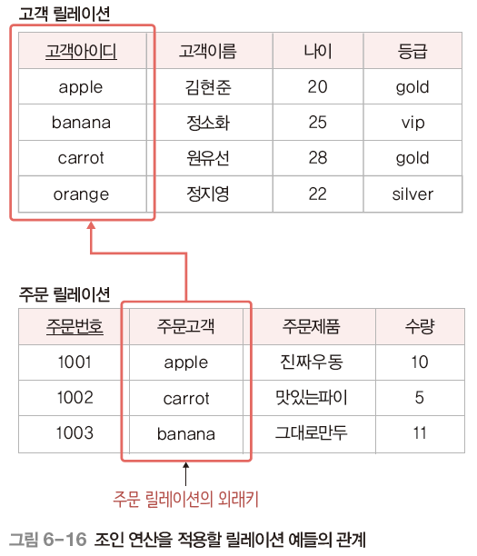

02 관계 대수
순수 관계 연산자 – 조인
조인 속성:
고객 릴레이션의 고객아이디, 주문 릴레이션의 주문고객
R
S
A | B | C | D | E
F | A | B | C
R $⋈$_{N} S
R(A, B, C)=S(A,B,C)
RS(A,B,C,D,E,F)

Slide 33
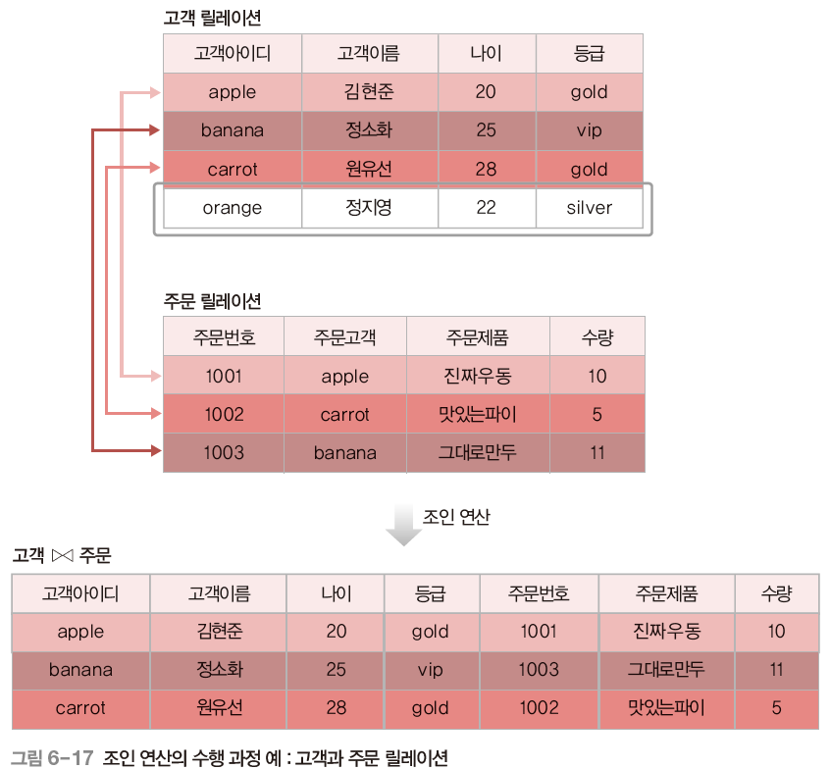
02 관계 대수
순수 관계 연산자 – 조인
Degree=4
공통속성: 1개(고객아이디)
Degree=4
공통속성: 1개(주문고객)
Degree=7
공통속성 1개 제거
(주문고객 제거)

Slide 34
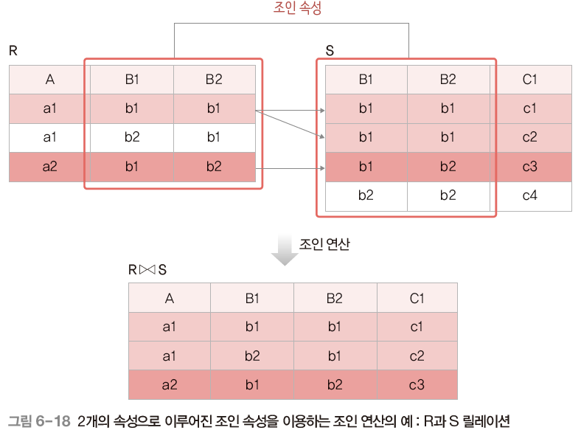

02 관계 대수
순수 관계 연산자 – 조인

Slide 35
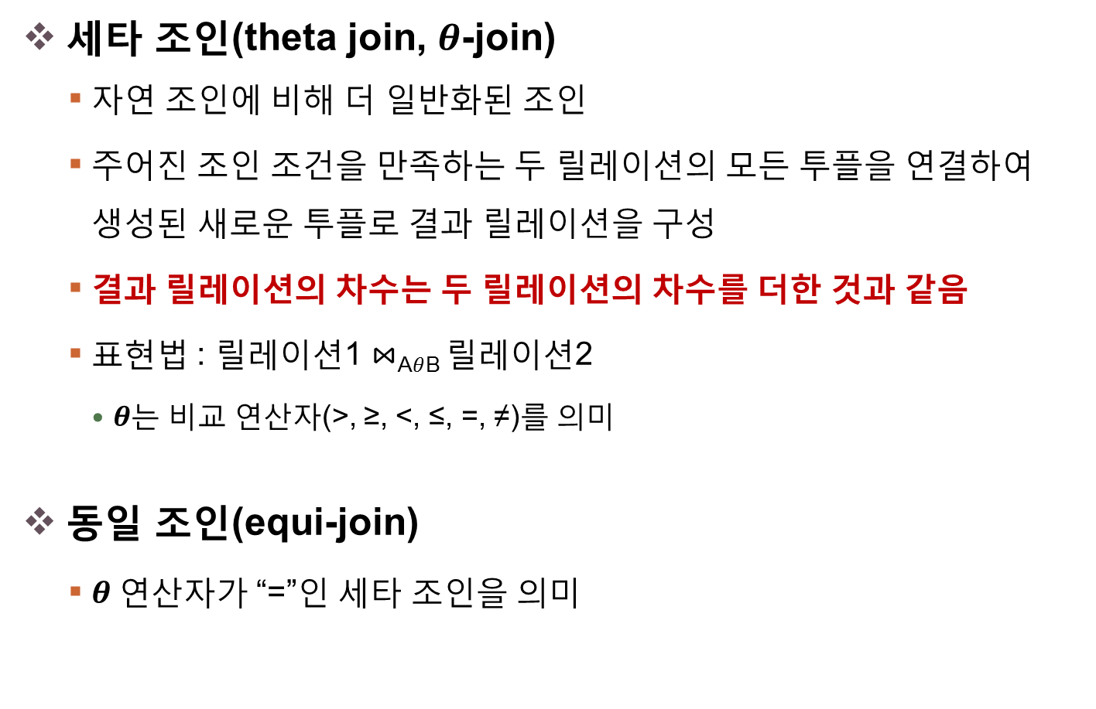
02 관계 대수
세타 조인(theta join, $θ$-join)
자연 조인에 비해 더 일반화된 조인
주어진 조인 조건을 만족하는 두 릴레이션의 모든 투플을 연결하여 생성된 새로운 투플로 결과 릴레이션을 구성
결과 릴레이션의 차수는 두 릴레이션의 차수를 더한 것과 같음
표현법 : 릴레이션1 $⋈$_{A}$θ$_{B} 릴레이션2
$θ$는 비교 연산자(>, ≥, <, ≤, =, ≠)를 의미
동일 조인(equi-join)
$θ$연산자가 “=”인 세타 조인을 의미

Slide 36
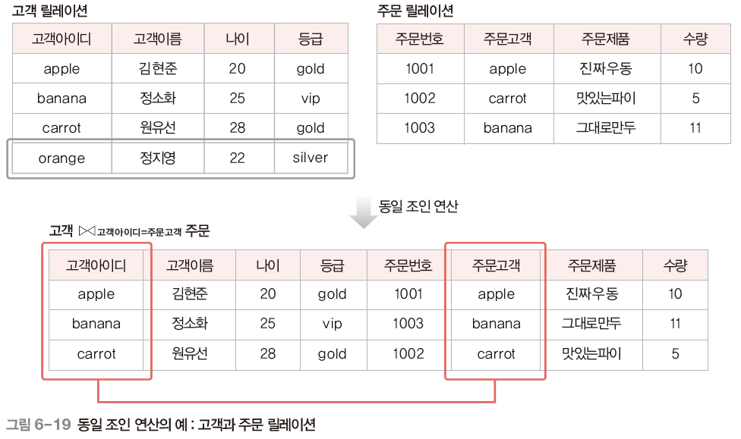
02 관계 대수
동일 조인(Equi-Join)

Slide 37
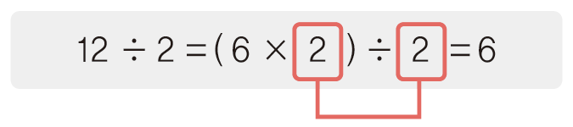
02 관계 대수
순수 관계 연산자 – 디비전(division)
표현법 : 릴레이션1 ÷ 릴레이션2
릴레이션2의 모든 투플과 관련이 있는 릴레이션1의 투플로 결과 릴레이션을 구성
단, 릴레이션1이 릴레이션2의 모든 속성을 포함하고 있어야 연산이 가능함
도메인이 같아야 한다는 의미임

Slide 38
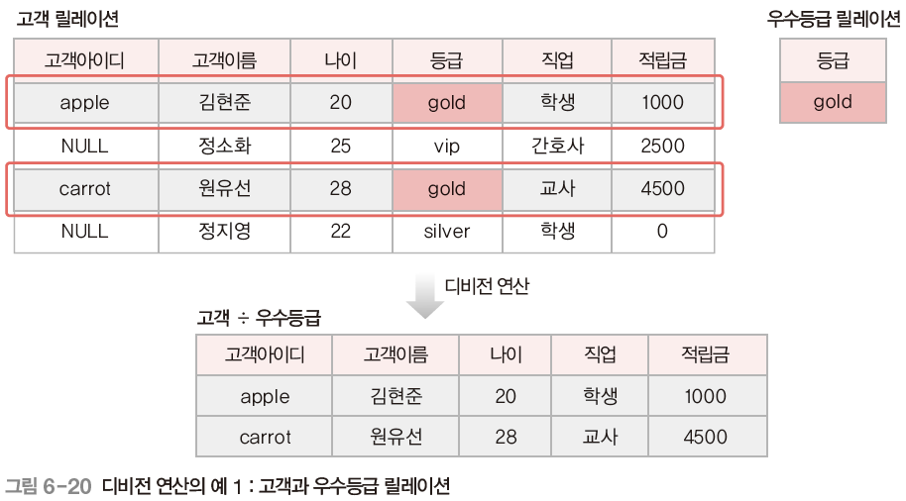
02 관계 대수
순수 관계 연산자 – 디비전

Slide 39
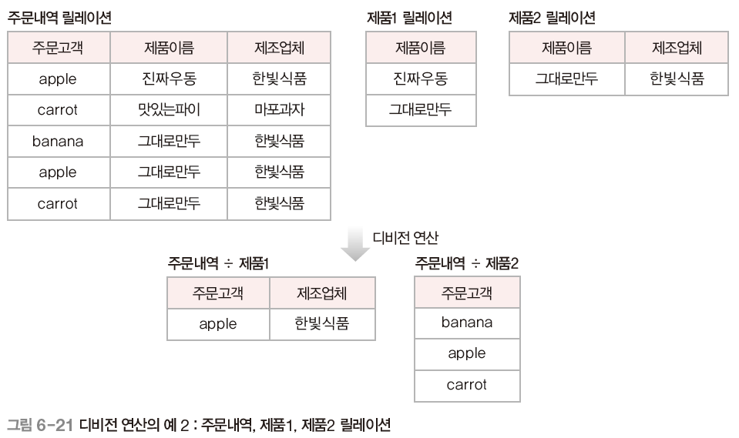
02 관계 대수
순수 관계 연산자 – 디비전

Slide 40
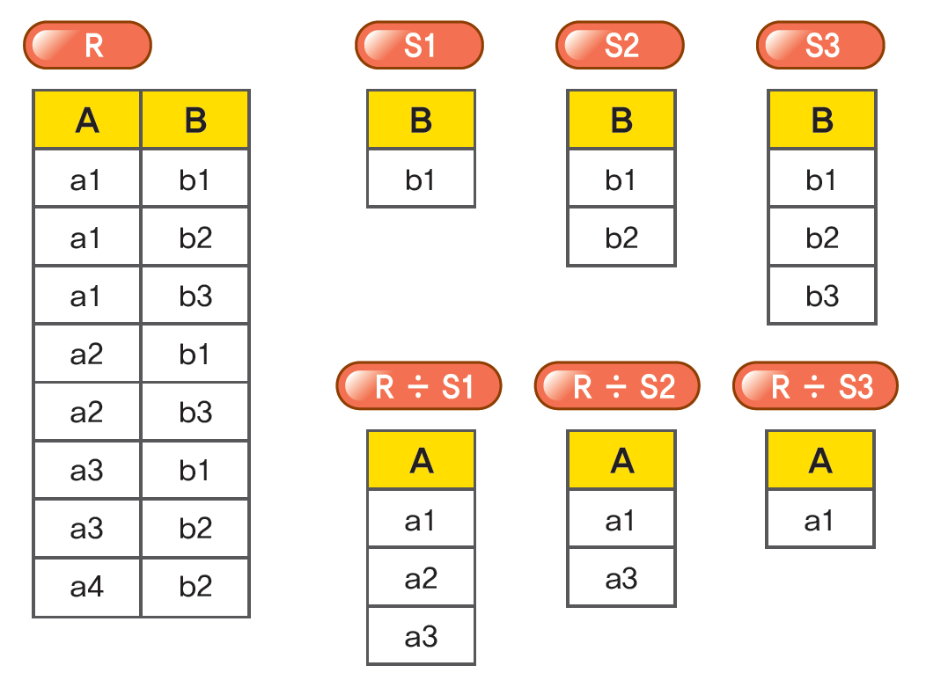
02 관계 대수
순수 관계 연산자 – 디비전

Slide 41
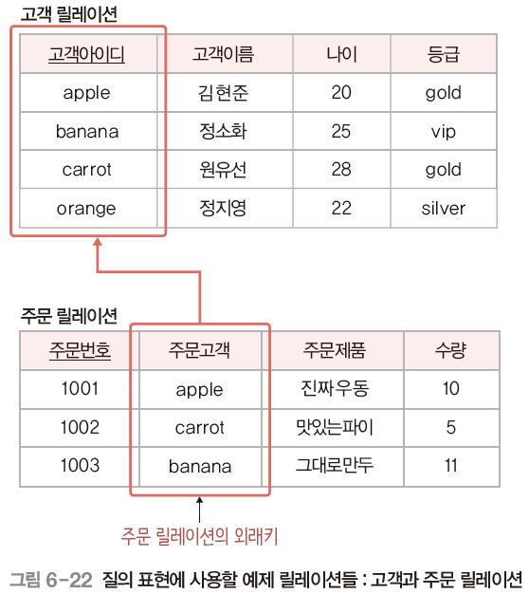
02 관계 대수
관계 대수를 이용한 질의 표현 예

Slide 42
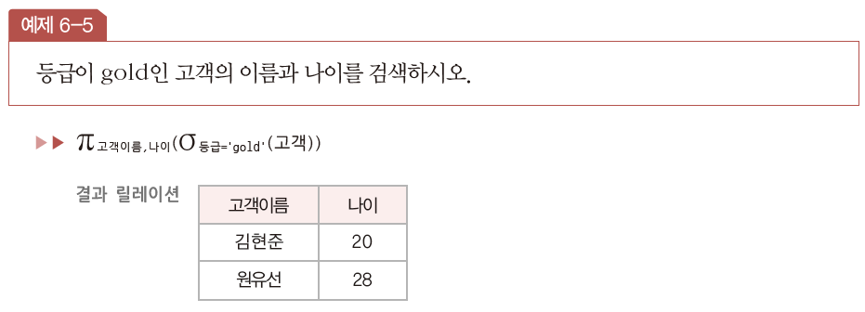
02 관계 대수
관계 대수를 이용한 질의 표현 예

Slide 43
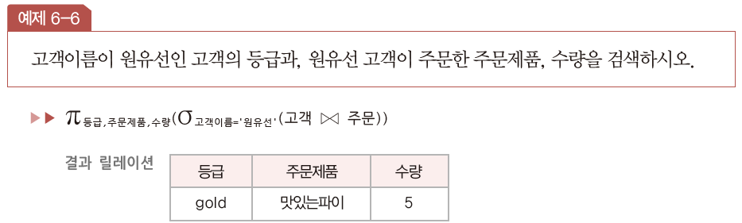
02 관계 대수
관계 대수를 이용한 질의 표현 예

Slide 44
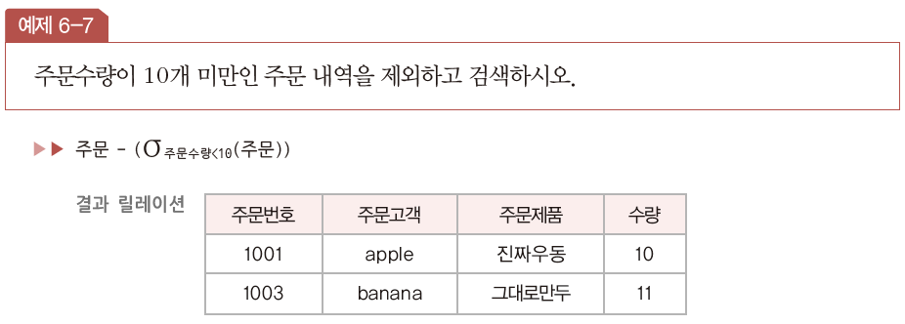
02 관계 대수
관계 대수를 이용한 질의 표현 예

Slide 45
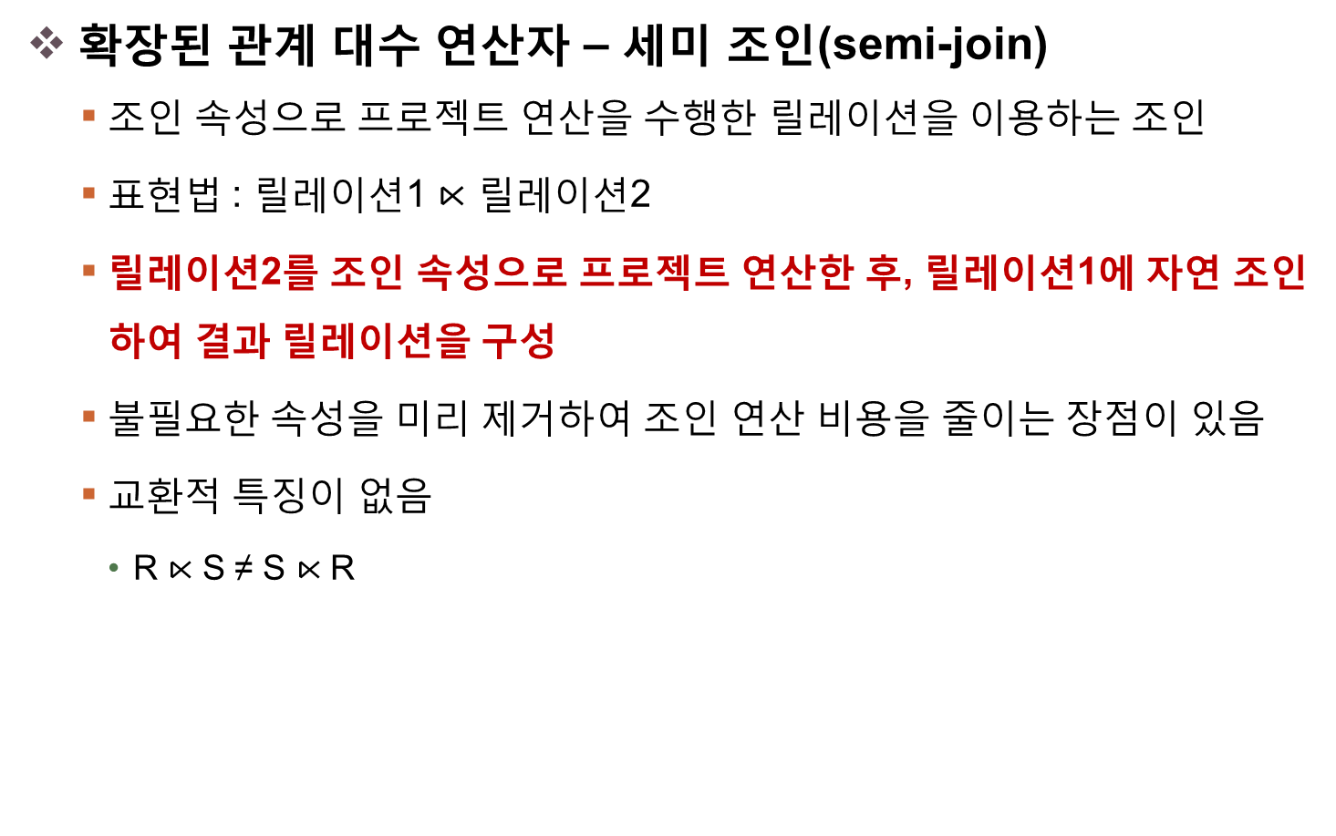
02 관계 대수
확장된 관계 대수 연산자 – 세미 조인(semi-join)
조인 속성으로 프로젝트 연산을 수행한 릴레이션을 이용하는 조인
표현법 : 릴레이션1 $⋉$ 릴레이션2
릴레이션2를 조인 속성으로 프로젝트 연산한 후, 릴레이션1에 자연 조인하여 결과 릴레이션을 구성
불필요한 속성을 미리 제거하여 조인 연산 비용을 줄이는 장점이 있음
교환적 특징이 없음
R $⋉$ S ≠ S $⋉$ R

Slide 46
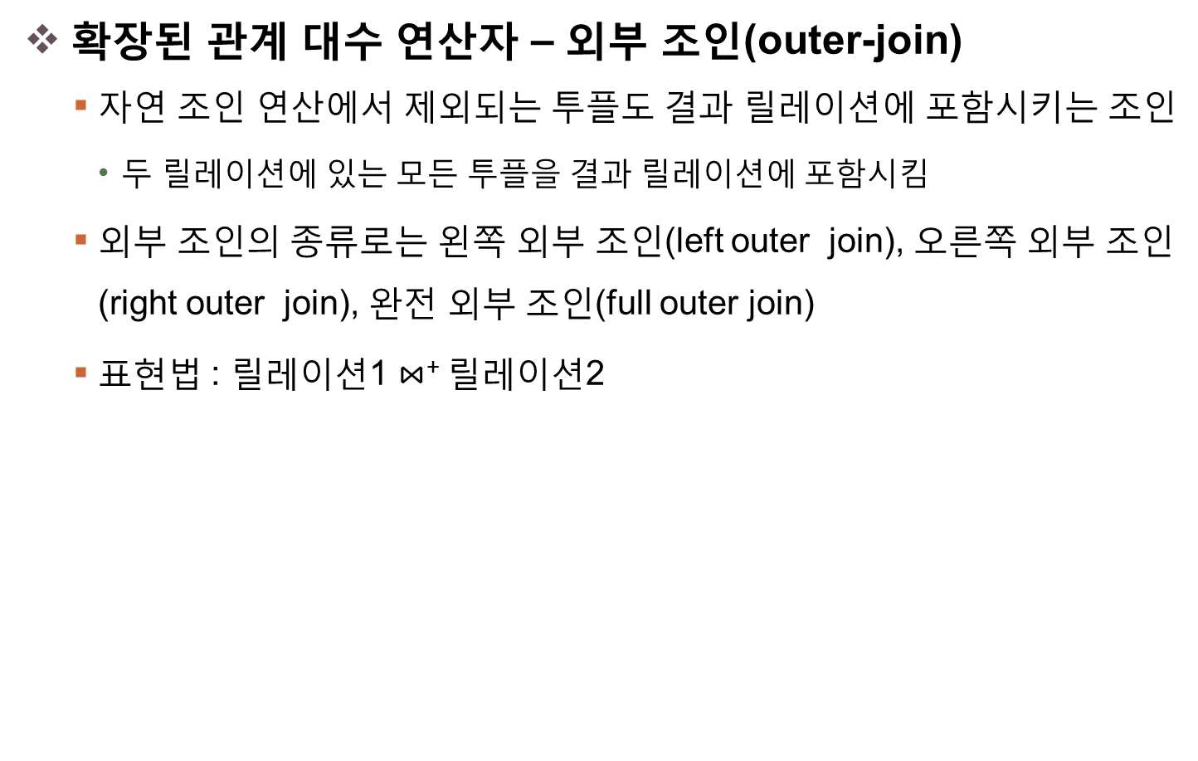
02 관계 대수
확장된 관계 대수 연산자 – 외부 조인(outer-join)
자연 조인 연산에서 제외되는 투플도 결과 릴레이션에 포함시키는 조인
두 릴레이션에 있는 모든 투플을 결과 릴레이션에 포함시킴
외부 조인의 종류로는 왼쪽 외부 조인(left outer join), 오른쪽 외부 조인(right outer join), 완전 외부 조인(full outer join)
표현법 : 릴레이션1 $⋈$⁺ 릴레이션2

Slide 47
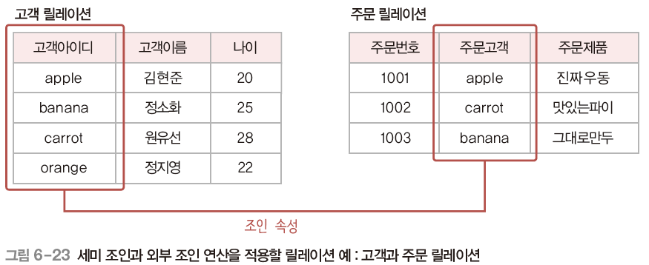
02 관계 대수

Slide 48
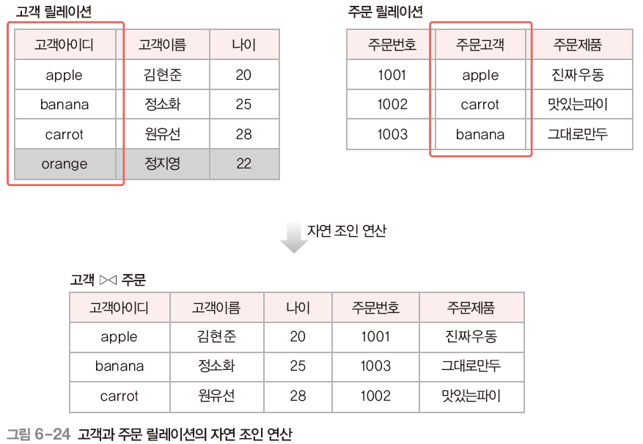
02 관계 대수

Slide 49
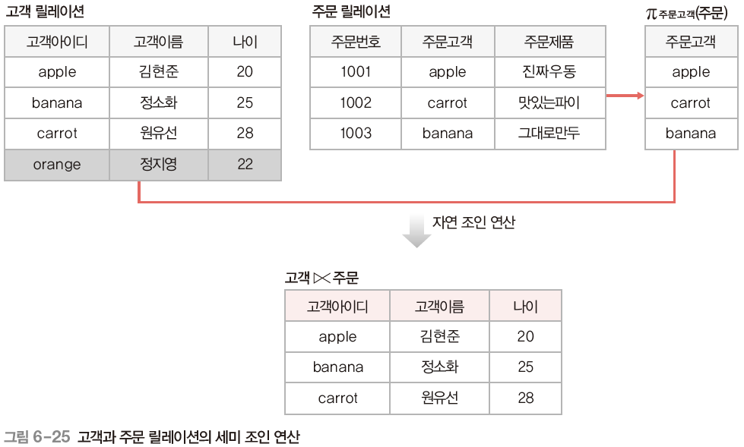
02 관계 대수
확장된 관계 대수 연산자 – 세미 조인

Slide 50
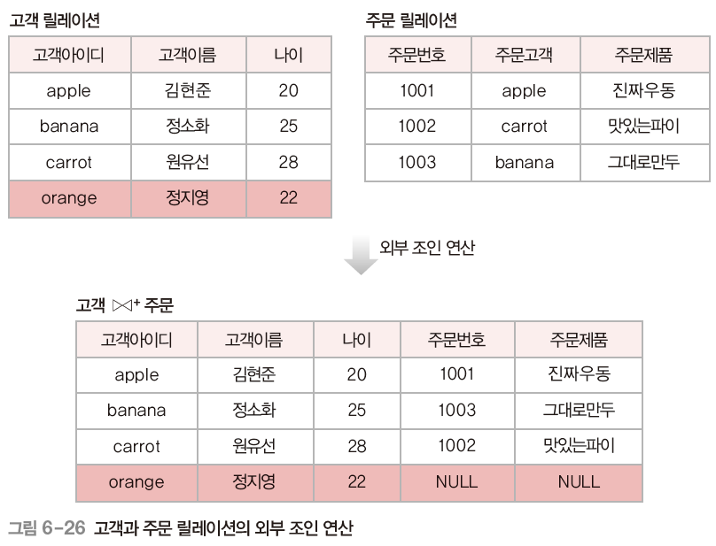
02 관계 대수
확장된 관계 대수 연산자 – 외부 조인
왼쪽 외부 조인(left outer join)

Slide 51
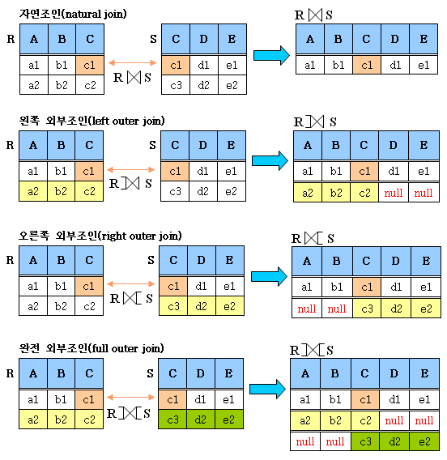
02 관계 대수
확장된 관계 대수 연산자 – 외부 조인

Slide 52
03 관계 해석
관계 해석(relational calculus)
처리를 원하는 데이터가 무엇(what)인지만 기술하는 언어
비절차 언어(nonprocedural language)
수학의 프레디킷 해석(predicate calculus)에 기반을 두고 있음
분류
투플 관계 해석(tuple relational calculus)
도메인 관계 해석(domain relational calculus)

Slide 53
튜플 관계 해석
튜플 관계 해석(tuple relational calculus)
원하는 릴레이션을 튜플 해석식(tuple calculus expression)으로 정의하는 표기법
대표적인 언어로는 QUEL
{ t1.A1, t1.A2, …, tn.An｜F(t1, … tn, tn+1, …, tn+m) }
정의

Slide 54
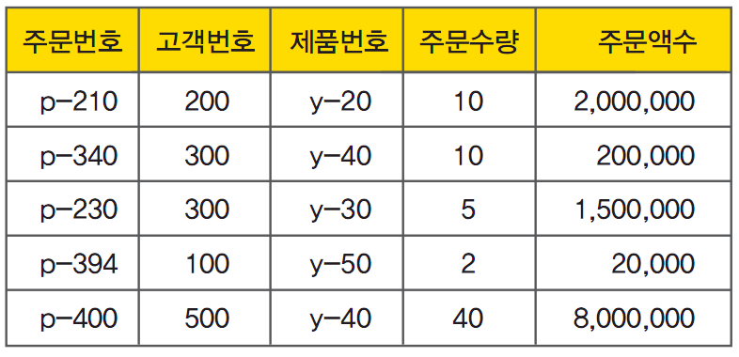
튜플 관계 해석
주문 릴레이션

Slide 55
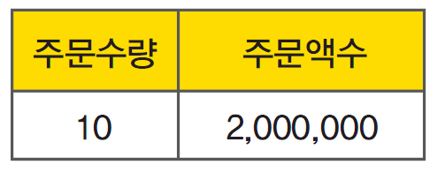
튜플 관계 해석
'주문' 릴레이션 고객번호가 200인 고객이 주문한 주문수량과 주문액수를 검색
예
{a.주문수량, a.주문액수 | a(주문) ∧ a.고객번호=200}

Slide 56
튜플 관계 해석
튜플 변수
튜플 변수는 지정된 릴레이션의 튜플을 하나씩 그 값으로 취할 수 있는 변수
범위 변수(range variable)라고도 함
튜플 해석식에서 범위식은 a(주문), a는 각 튜플변수
t(R)
정의
예
{a.주문수량, a.주문액수 | a(주문) ∧ a.고객번호=200}

Slide 57
튜플 관계 해석
한정 어트리뷰트와 원자식
릴레이션 R에 대해 튜플 변수 t가 나타내는 튜플의 어떤 어트리뷰트 A의 값을 표현
튜플 해석식에서 한정 어트리뷰트는 a.주문수량, a.주문액수, a.고객번호
a.주문수량은 튜플 변수 a가 가리키는 주문 튜플의 어트리뷰트 주문수량의 값을 나타내는 한정 어트리뷰트
원자식
튜플 해석식의 가장 기본이 되는 식으로 범위식과 조건식과 같은 형태
범위식에 해당하는 a(주문), 조건식에 해당하는 a.고객번호=200을 예로 들 수 있음
예
{a.주문수량, a.주문액수 | a(주문) ∧ a.고객번호=200}

Slide 58
튜플 관계 해석
정형식(WFF: Well Formed Formula)
원자식, AND 연산자인 ∧과 OR 연산자인 ∨과 NOT 연산자인 ￢ 그리고 정량자(∀,∃)가 결합된 식
정량자(quantifier)
전칭 정량자(Universal quantifier)와 존재 정량자(Existential quantifier)
전칭 정량자
∀로 표현하며 “for all”이라고 읽음.
전칭 정량자를 사용한 정형식은 모든 가능한 튜플 t에 대해 정형식 F(t)가 참일 때 참이 된다는 뜻
(∀t)(F(t))
정의

Slide 59
튜플 관계 해석
존재 정량자
∃로 표현하며 “there exists”라고 읽음
존재 정량자를 사용한 정형식은 정형식 F(t)를 참으로 만드는 어떤 튜플 t가 하나라도 존재만 한다면 참이 된다는 뜻
‘하드디스크’를 주문한 고객의 고객번호를 검색하는 관계 해석
(∃t)(F(t))
정의
예
{a.고객번호|a(주문) ∧ (∃b)(b(제품) ∧ a.제품번호=b.제품번호 ∧ b.제품명= ‘하드디스크’)}

Slide 60
‘하드디스크’를 주문한 고객의 고객번호를 검색하는 관계 해석
튜플관계해석언어
{a.고객번호|a(주문) ∧ (∃b)(b(제품) ∧ a.제품번호=b.제품번호 ∧ b.제품명= ‘하드디스크’)}
관계대수언어
PJ a.고객번호 (SL 제품.제품명= ‘하드디스크’ (주문 >< 제품))

Slide 61
도메인 관계 해석
도메인 관계 해석
원하는 릴레이션을 도메인 해석식(domain calculus expression)으로 정의하는 표기법
{ x1,x2,…,xn｜F(x1,…, xn, xn+1,…, xn+m)}
정의

Slide 62
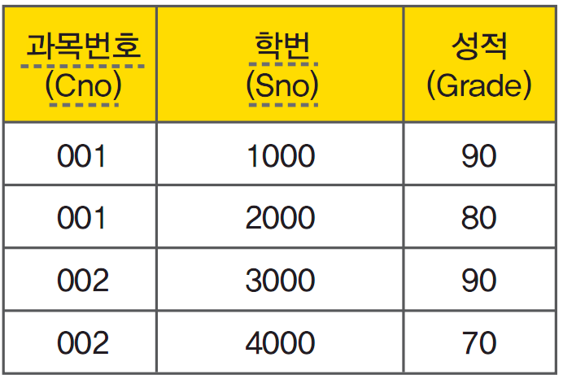
도메인 관계 해석
등록(enrol) 릴레이션
도메인 해석식의 예로 과목번호 002의 과목이수자의 학번과 성적을 검색
예
{eSno, eGrade | enrol(eCno, eSno, eGrade) ∧ eCno=002}

